Slide 1
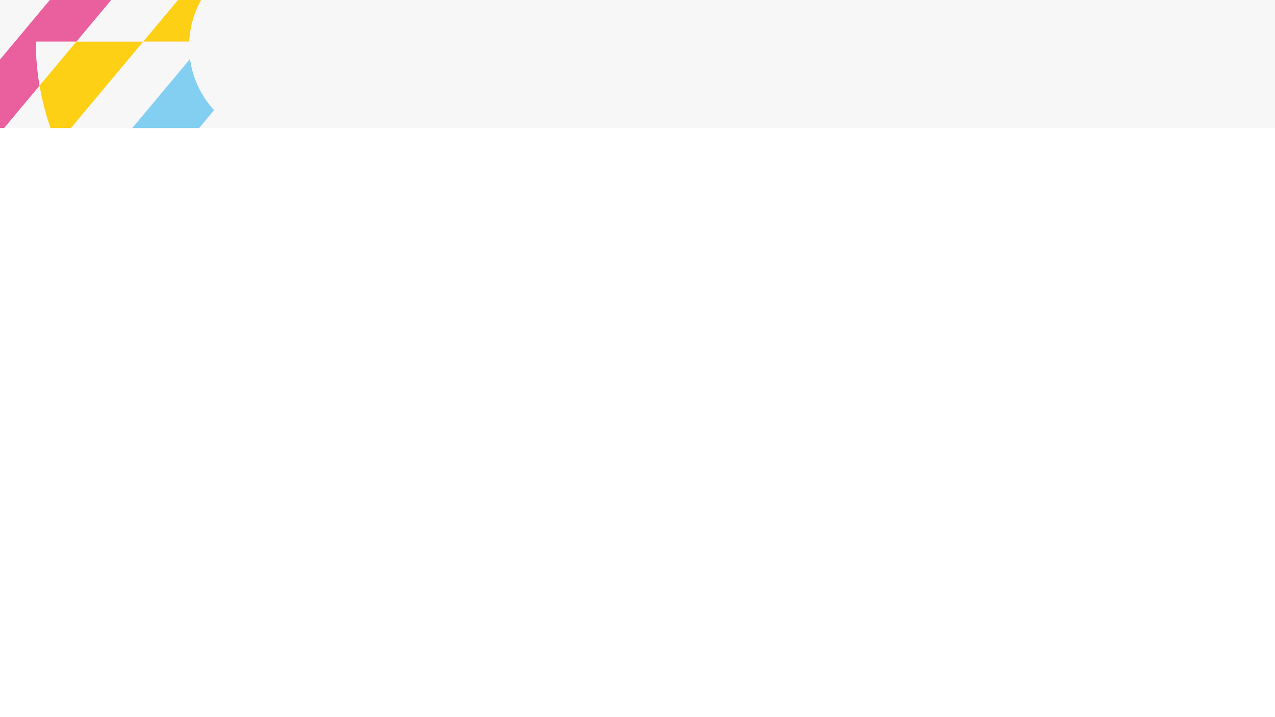
Clase grabada
Recibe una cálida:
¡Bienvenida!
Te estábamos esperando 😁

Slide 2


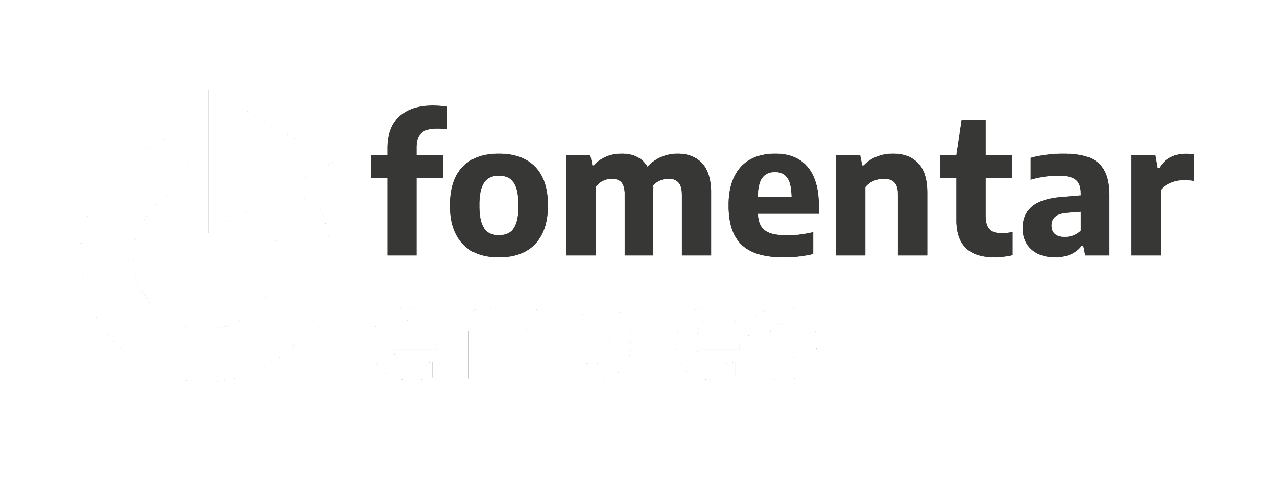





Slide 3


POO en Java
Clase grabada

Slide 4
Java y sus fundamentos
Plan formativo: POO en Java

Slide 5
HOJA DE RUTA
¿Cuáles skill conforman el programa?
1.
3.
El entorno Java para la programación
Start!🏁
Programación Orientada a Objetos
Java
Proyecto Individual
Level Up!🚀
high level🥇
2.
4.

Slide 6
REPASO CLASE ANTERIOR
En la clase anterior trabajamos 📚:
Sentencias condicionales If
Sentencia condicional Switch
Notes:
Nota: usar para recordar los temas vistos en la clase anterior y establecer un puente con los temas que se abordarán en esta clase.

Slide 7
LEARNING PATHWAY
¿Sobre qué temas trabajaremos?
5
Start!🏁
El Entorno Java para la programación
Bucles en Java
Iterando
Sentencias repetitivas

Slide 8
OBJETIVOS DE APRENDIZAJE
¿Qué aprenderemos?
Implementar sentencias repetitivas para controlar el flujo de un programa Java.
Notes:
Son los objeivos de la clase.

Slide 9

Rompehielo🥶
Compartamos experiencias: 🙌
Las tareas repetitivas son constantes en la programación, pero también en la vida real. De ésta manera ahorramos pasos de trabajo y simplificamos nuestro día a día.
Consigna: ✍️ Respondan en el chat o levantando la mano
¿En qué momentos del día a día piensan que están realizando tareas en bucle?
¿Sería más difícil realizar las mismas rutinas si no fuera de manera repetitiva?
¿Cuál es la repetición más habitual entre quienes compartieron?¿Hay coincidencias?
Notes:
Pensar juegos disparadores, o preguntas disparadoras para introducir el tema de la clase.

Slide 10

Sentencias Repetitivas
1.

Slide 11

Sentencias repetitivas
¿Qué son las sentencias repetitivas?:
Las estructuras que repiten una secuencia de instrucciones un número determinado de veces se denominan bucles, y se denomina iteración al hecho de repetir la ejecución de una secuencia de acciones.
Todo bucle se encuentra asociado a una condición, que es la que va a determinar cuándo y cuántas veces se repite.
Notes:
Nota: slides para trabajar teoría

Slide 12

2.
Bucle while

Slide 13

While
Sintaxis en Java
Esta estructura de control repite un conjunto de instrucciones mientras una condición se cumpla (true), en cuanto la condición no se cumple el bucle deja de ejecutarse. Es por ello que dentro del bloque deberán existir sentencias que modifiquen la evaluación de la expresión, ya que de no hacerse se podría entrar en un bucle infinito.
while (<condición>) {
<sentencias>;
}
En el caso de que la condición se evalúe por primera vez como false, el ciclo no será ejecutado ni una vez.
Notes:
Nota: slides para trabajar teoría

Slide 14
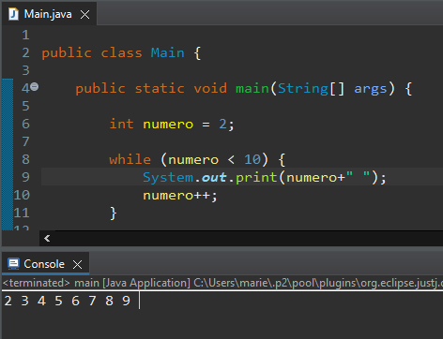
While
Iteración:
En este ejemplo utilizamos la variable número como iterador. Es por esto que es necesario incrementar esta variable (línea 10) para que se cumpla en algún momento la condición de finalización del bucle.
Podemos ver en la salida por consola como se imprimen todos los números menores a diez.
Truco: para escribir en una misma línea, se utiliza la función print (sin “ln”)del System.out.
Notes:
Versión 2: slides para trabajar teoría

Slide 15
LIVE CODING
Ejemplo en vivo
while:
Vamos a ver un ejemplo de bucle while dónde la variable iterador será modificada por el usuario.
Desarrollar un bucle while que lea números ingresados por el usuario, hasta que se ingrese 0 (cero).
Tiempo: 15 minutos
Notes:
Nota: slide para puntualizar lo que se realizará en el ejemplo en vivo, por ejemplo un paso a paso de lo que se verá. Usar en caso de que sea necesario y elegir en qué momento. No es obligatorio que esté acá.

Slide 16
3.
Bucle do-while

Slide 17
Do-While
Sintaxis en Java
En el caso de la estructura repetitiva do-while el funcionamiento es casi el mismo que el de while. Pero con una diferencia, primero se ejecuta el bloque de sentencias y luego se evalúa la expresión. Al igual que en el while, en el bloque de sentencias deberemos modificar la condición para poder salir del bucle.
do{
<sentencias>;
}while (<condición>);
Por lo tanto, siempre se ejecutará al menos una vez.
Notes:
Nota: slides para trabajar teoría

Slide 18
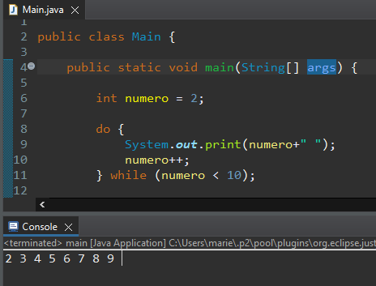
Do-while
Iteración:
En este ejemplo utilizamos nuevamente la variable número como iterador. Es por esto que es necesario incrementar esta variable (línea 10) para que se cumpla en algún momento la condición de finalización del bucle.
Podemos ver en la salida por consola como se imprimen todos los números menores a diez.
Notes:
Versión 2: slides para trabajar teoría

Slide 19
LIVE CODING
Ejemplo en vivo
do - while:
Vamos a ver un ejemplo de bucle do-while dónde la variable iterador será modificada por una operación aritmética.
Desarrollar un bucle do-while en el cual se ingrese un valor límite positivo, y a continuación solicite números al usuario hasta que la suma de los números introducidos supere el límite inicial.
Tiempo: 15 minutos
Notes:
Nota: slide para puntualizar lo que se realizará en el ejemplo en vivo, por ejemplo un paso a paso de lo que se verá. Usar en caso de que sea necesario y elegir en qué momento. No es obligatorio que esté acá.

Slide 20
4.
Bucle for

Slide 21
For
Sintaxis en Java
La estructura for proporciona una forma compacta de recorrer un rango de valores cuando la cantidad de veces que se debe iterar un bloque de código es conocida.
for (<inicialización>; <terminación>; <incremento>) {
<sentencias>;
}
La expresión <inicialización> inicializa el bucle y se ejecuta una sola vez al comienzo de la ejecución del bucle. El bucle termina cuando al evaluar la expresión <terminación> el resultado que se obtiene es false.
La expresión <incremento> se invoca después de cada iteración que realiza el bucle; esta expresión incrementa o decrementa un valor hasta que se cumpla la condición de <terminación> del bucle.
Notes:
Nota: slides para trabajar teoría

Slide 22
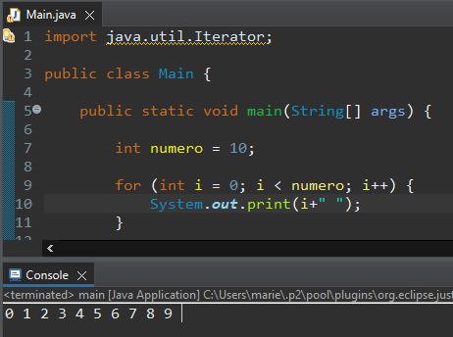
For
Iteración:
En este ejemplo podemos ver que la variable de incremento ya está definida por el bucle (línea 9, i++), por lo tanto usamos el iterador i para imprimir los números mientras se cumpla la condición.
El primer número que se imprime es el cero, porque es el número de inicialización de i (línea 9, i =0).
Notes:
Versión 2: slides para trabajar teoría

Slide 23
LIVE CODING
Ejemplo en vivo
for:
Vamos a ver un ejemplo de bucle for dónde la variable iterador ya se encuentra previamente definida. El bucle debe dar 10 vueltas.
Desarrollar un bucle for en el cual se muestre por pantalla la tabla del 5. Se debe mostrar hasta 5x20.
Tiempo: 15 minutos
Notes:
Nota: slide para puntualizar lo que se realizará en el ejemplo en vivo, por ejemplo un paso a paso de lo que se verá. Usar en caso de que sea necesario y elegir en qué momento. No es obligatorio que esté acá.

Slide 24
Bucles
¿Cuál usar?:
Como regla general podemos afirmar que se utilizará el bucle for cuando se conozca de antemano el número exacto de veces que debe repetirse un determinado bloque de instrucciones.
Se utilizará el bucle do-while cuando no se conoce exactamente el número de veces que se ejecutará el bucle, pero se sabe que por lo menos se ha de ejecutar una vez.
Se utilizará el bucle while cuando es posible que no deba ejecutarse ninguna vez.
Notes:
Versión 2: slides para trabajar teoría

Slide 25



Iterando

Slide 26
Iterando
La importancia de los bucles: 🙌
Los bucles son estructuras fundamentales en programación. Permiten repetir un bloque de código de forma controlada. De esta manera se puede ejecutar tareas iterativas de manera simple y con pocas líneas de código. Las estructuras repetitivas son herramientas de uso constante en programación. Practiquemos un poco…
Consigna: ✍️
Escribir un programa que sume los números del 1 al 10 utilizando.
1- bucle while.
2- bucle do-while
3- bucle for
Tiempo🕛: 20 minutos
Paso a paso: ⚙️
Recuerda definir los iteradores en los bucles correspondientes. Dejamos un ejemplo de bucle while:
while(i <= 10) {
suma = suma + i;
i++;
}
Notes:
Nota: slide para incluir la ejercitación de la clase (práctica o teórica).

Slide 27
RESUMEN
¿Qué logramos en esta clase?
Aprender a aplicar bucles de repetición
Reconocer los bucles while, do-while y for
Comprender su sintaxis e implementación

Slide 28

¿?
¿Alguna consulta?
Momento de preguntas

Slide 29
Te invitamos a revisar en la plataforma los siguientes documentos/ejercicios.
Cualquier duda que te surja sobre ellos ¡Tráelos a la próxima clase!
WORKING
TIME
Repasar nuevamente la grabación de esta clase
Revisar el material compartido en la plataforma de Moodle
Traer al próximo encuentro todas tus dudas.

Slide 30


